Slide 1
TRƯỜNG THCS NGỌC HỒI
Môn: Toán/ Lớp 8 (KNTTVCS)

Slide 2

HOẠT ĐỘNG
MỞ ĐẦU/ KHỞI ĐỘNG

Slide 3
TRÒ CHƠI TIẾP SỨC ĐỒNG ĐỘI
LUẬT CHƠI
Chia lớp thành hai đội chơi. Mỗi đội cử 5 bạn tham gia trò chơi, chỉ dùng 1 viên phấn chuyền tay nhau lần lượt đưa ra đáp án cho 5 câu hỏi.
Trong thời gian 3 phút, đội nào hoàn thành trước và nhiều đáp án đúng nhất thì đội đó giành chiến thắng.

Slide 4
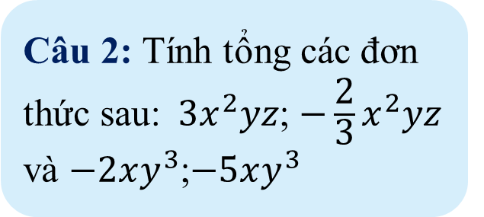
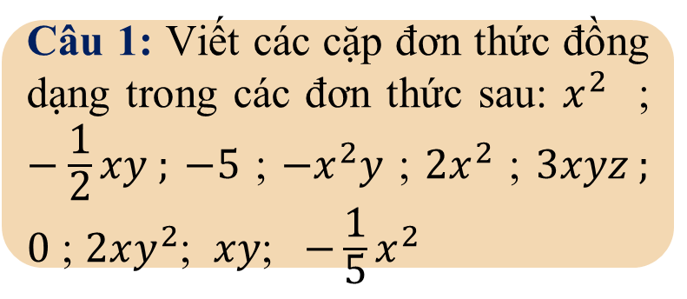
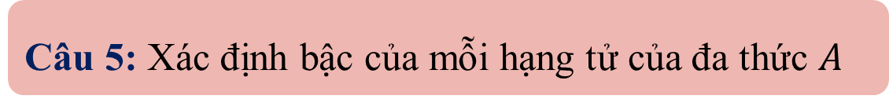
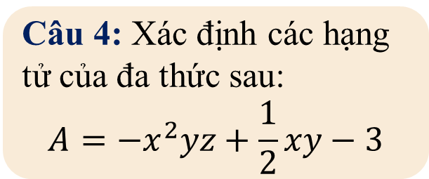
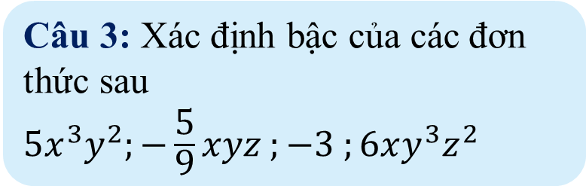
TRÒ CHƠI TIẾP SỨC ĐỒNG ĐỘI
Câu 1: Viết các cặp đơn thức đồng dạng trong các đơn thức sau: $x^{2}$ ; $−\frac{\text{1}}{\text{2}}xy ;$ $−5$ ; $−x^{2}y$ ; $2x^{2}$ ; $3xyz ;$ $0$ ; $2xy^{2}$; $xy$; $−\frac{\text{1}}{\text{5}}x^{2}$
Câu 2: Tính tổng các đơn thức sau:$3x^{2}yz$; $−\frac{\text{2}}{\text{3}}x^{2}yz$ và $−2xy^{3}$;$−5xy^{3}$
Câu 3: Xác định bậc của các đơn thức sau $5x^{3}y^{2};−\frac{\text{5}}{\text{9}}xyz ;−3 ;6xy^{3}z^{2}$
Câu 4: Xác định các hạng tử của đa thức sau:
$$A=−x^{2}yz+\frac{1}{2}xy−3$$
Câu 5: Xác định bậc của mỗi hạng tử của đa thức $A$

Slide 5



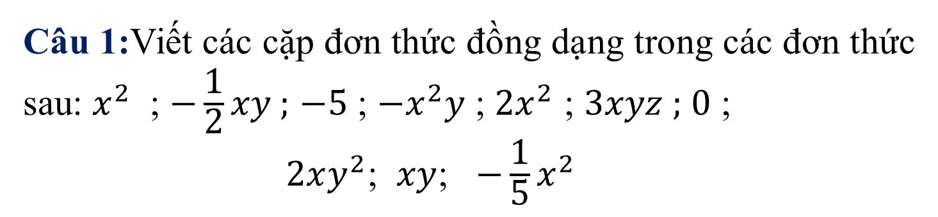

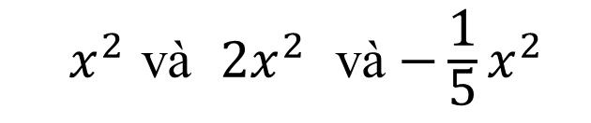
TRÒ CHƠI TIẾP SỨC ĐỒNG ĐỘI
Câu 1:Viết các cặp đơn thức đồng dạng trong các đơn thức sau: $x^{2}$ ; $−\frac{\text{1}}{\text{2}}xy ;$ $−5$ ; $−x^{2}y$ ; $2x^{2}$ ; $3xyz ;$ $0$ ;
$2xy^{2}$; $xy$; $−\frac{\text{1}}{\text{5}}x^{2}$
${ x}^{2}$ và $2x^{2}$ và $−\frac{\text{1}}{\text{5}}x^{2}$
ĐÁP ÁN
$−\frac{\text{1}}{\text{2}}xy$ và $xy$
$−5$ và 0

Slide 6
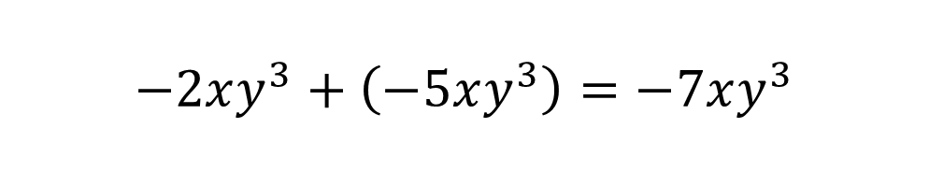
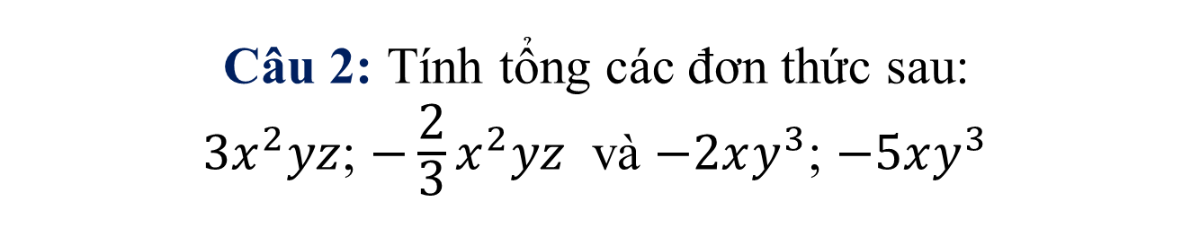
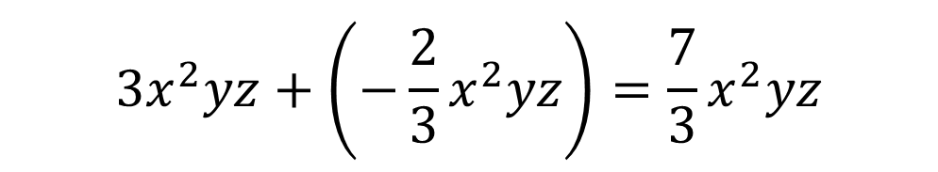
TRÒ CHƠI TIẾP SỨC ĐỒNG ĐỘI
Câu 2: Tính tổng các đơn thức sau:
$3x^{2}yz$; $−\frac{\text{2}}{\text{3}}x^{2}yz$ và $−2xy^{3}$; $−5xy^{3}$
$$3x^{2}yz+\left(−\frac{2}{3}x^{2}yz\right)=\frac{7}{3}x^{2}yz$$
ĐÁP ÁN
$$−2xy^{3}+\left(−5xy^{3}\right)=−7xy^{3}$$

Slide 7
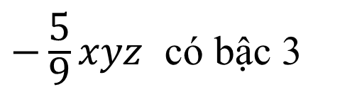
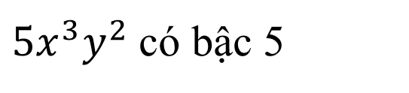
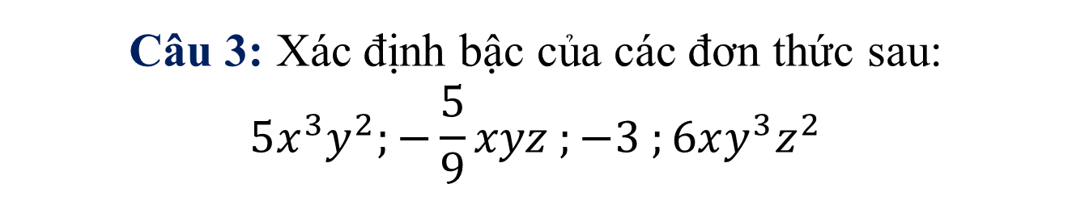
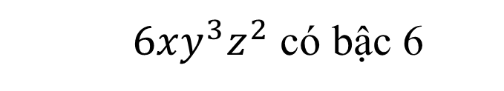
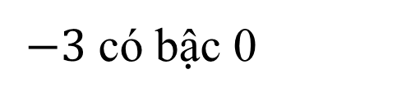
TRÒ CHƠI TIẾP SỨC ĐỒNG ĐỘI
Câu 3: Xác định bậc của các đơn thức sau:
$$5x^{3}y^{2};−\frac{5}{9}xyz ;−3 ;6xy^{3}z^{2}$$
Đáp án:
$5x^{3}y^{2}$có bậc 5
$−3$có bậc 0
$−\frac{\text{5}}{\text{9}}xyz$ có bậc 3
$6xy^{3}z^{2}$ có bậc 6

Slide 8
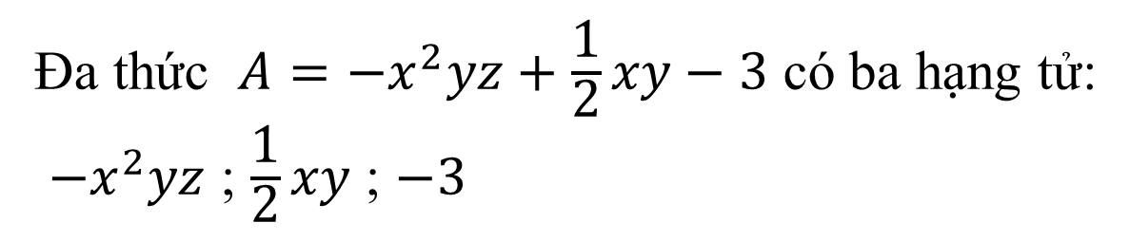
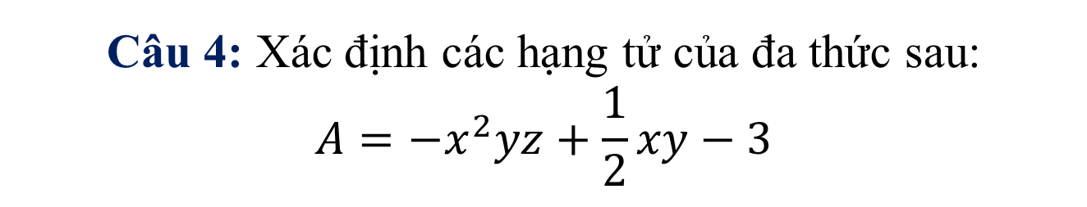
TRÒ CHƠI TIẾP SỨC ĐỒNG ĐỘI
Câu 4: Xác định các hạng tử của đa thức sau:
$$A=−x^{2}yz+\frac{1}{2}xy−3$$
Đáp án
Đa thức $A=−x^{2}yz+\frac{\text{1}}{\text{2}}xy−3$ có ba hạng tử:
$−x^{2}yz$ ; $\frac{\text{1}}{\text{2}}xy$ ; $−3$

Slide 9


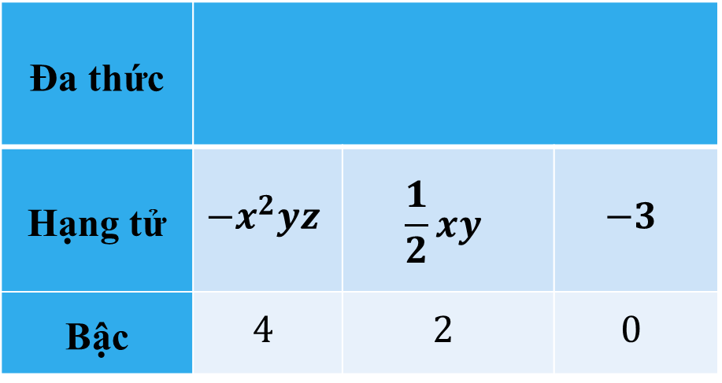
TRÒ CHƠI TIẾP SỨC ĐỒNG ĐỘI
Câu 5: Xác định bậc của mỗi hạng tử của đa thức
$$A$$
Đa thức
Hạng tử | $$−x^{2}yz$$ | $$\frac{1}{2}xy$$ | $$−3$$
Bậc | $$4$$ | $$2$$ | $$0$$
$$−x^{2}yz+\frac{1}{2}xy−3$$
Đáp án

Slide 10

CHƯƠNG I
BÀI 2: ĐA THỨC (Tiết 2)

Slide 11

HOẠT ĐỘNG
HÌNH THÀNH KIẾN THỨC

Slide 12

NỘI DUNG BÀI HỌC
01.
Khái niệm đa thức thu gọn
02.
Đa thức thu gọn, bậc của đa thức
03.
Luyện tập, vận dụng

Slide 13
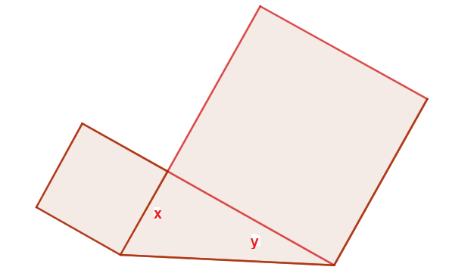
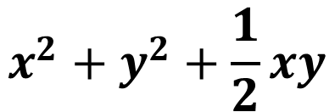
BÀI 2: ĐA THỨC (Tiết 2)
Tình huống mở đầu:
Biểu thức biểu thị diện tích của hình tạo bởi một tam giác vuông và hai hình vuông dựng trên hai cạnh góc vuông của nó (Hình 1.1) là
Đa thức trên có phải là đa thức thu gọn không?
$$x^{2}+y^{2}+\frac{1}{2}xy$$

Slide 14

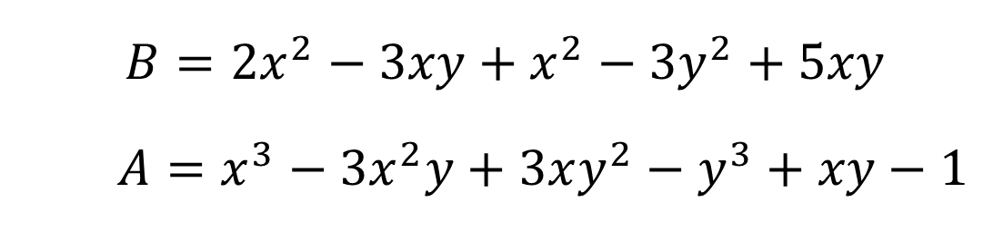
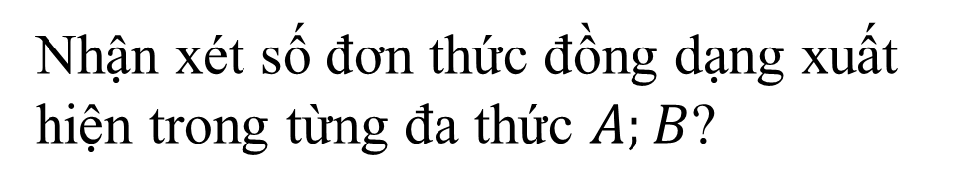
BÀI 2: ĐA THỨC (Tiết 2)
2.
Đa thức thu gọn
Quan sát hai đa thức
$$B=2x^{2}−3xy+x^{2}−3y^{2}+5xy$$
$A=x^{3}−3x^{2}y+3xy^{2}−y^{3}+xy−1$
Nhận xét số đơn thức đồng dạng xuất hiện trong từng đa thức $A;B$?

Slide 15
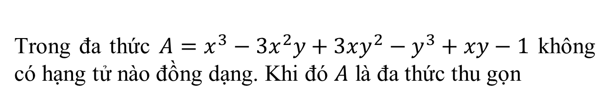
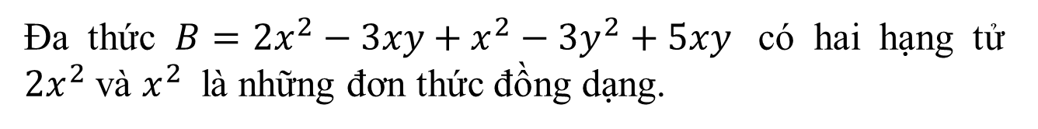
BÀI 2: ĐA THỨC (Tiết 2)
2.
Đa thức thu gọn
Đa thức $B=2x^{2}−3xy+x^{2}−3y^{2}+5xy$ có hai hạng tử $2x^{2}$ và $x^{2}$ là những đơn thức đồng dạng.
Tương tự, hai hạng tử $−3xy$và $5xy$cũng đồng dạng với nhau.
Trong đa thức $A=x^{3}−3x^{2}y+3xy^{2}−y^{3}+xy−1$ không có hạng tử nào đồng dạng. Khi đó $A$ là đa thức thu gọn
Thế nào là đa thức thu gọn?

Slide 16


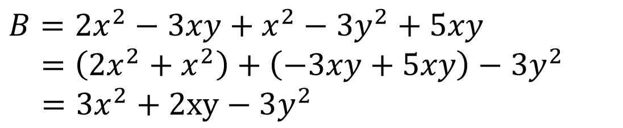
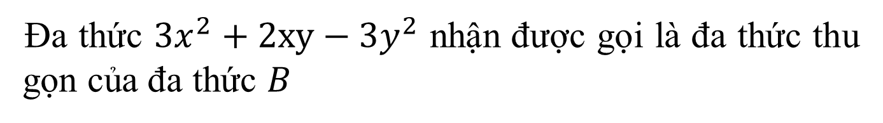
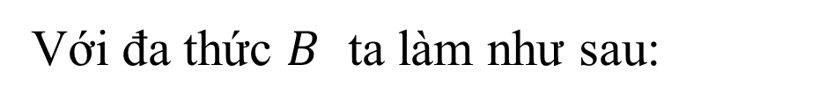
BÀI 2: ĐA THỨC (Tiết 2)
Khái niệm
2.
Đa thức thu gọn
Đa thức thu gọn là đa thức không có hai hạng tử nào đồng dạng
Ví dụ
Với đa thức $B$ ta làm như sau:
$$B=2x^{2}−3xy+x^{2}−3y^{2}+5xy$$
$=\left({2x}^{2}+x^{2}\right)+\left(−3xy+5xy\right)−3y^{2}$
$=3x^{2}+2xy−3y^{2}$
Đa thức $3x^{2}+2xy−3y^{2}$ nhận được gọi là đa thức thu gọn của đa thức $B$

Slide 17
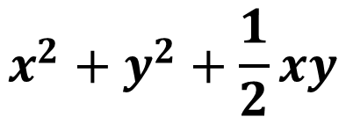
BÀI 2: ĐA THỨC (Tiết 2)
2.
Đa thức thu gọn
Tình huống mở đầu:
Biểu thức biểu thị diện tích của hình tạo bởi một tam giác vuông và hai hình vuông dựng trên hai cạnh góc vuông của nó (Hình 1.1) là
Đa thức trên là đa thức thu gọn
Đa thức trên có phải là đa thức thu gọn không?
$$x^{2}+y^{2}+\frac{1}{2}xy$$

Slide 18



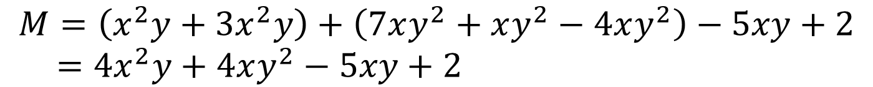
BÀI 2: ĐA THỨC (Tiết 2)
2.
Đa thức thu gọn
Ví dụ 2
Thu gọn đa thức
$M=x^{2}y−5xy+7xy^{2}+3x^{2}y+xy^{2}−4xy^{2}$+2
GIẢI
Ta có
$$M=\left(x^{2}y+3x^{2}y\right)+\left(7xy^{2}+xy^{2}−4xy^{2}\right)−5xy+2$$
$$=4x^{2}y+4xy^{2}−5xy+2$$

Slide 19
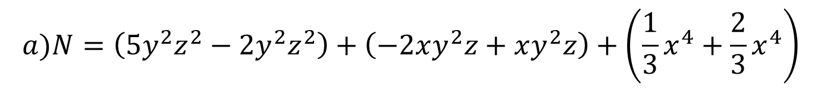
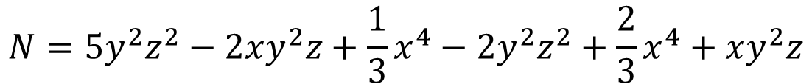
BÀI 2: ĐA THỨC (Tiết 2)
2.
Đa thức thu gọn
Áp dụng kiến thức đã học, hoàn thành Luyện tập 2
Luyện tập 2
Cho đa thức:
$$N=5y^{2}z^{2}−2xy^{2}z+\frac{1}{3}x^{4}−2y^{2}z^{2}+\frac{2}{3}x^{4}+xy^{2}z$$
a) Thu gọn đa thức N
b) Xác định hệ số và bậc của từng hạng tử
trong dạng thu gọn của N
Kết quả
$$a)N=\left(5y^{2}z^{2}−2y^{2}z^{2}\right)+\left(−2xy^{2}z+xy^{2}z\right)+\left(\frac{1}{3}x^{4}+\frac{2}{3}x^{4}\right)$$
$=3y^{2}z^{2}−xy^{2}z+$ $x^{4}$

Slide 20
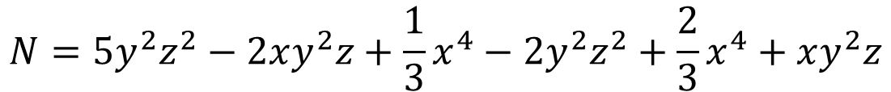
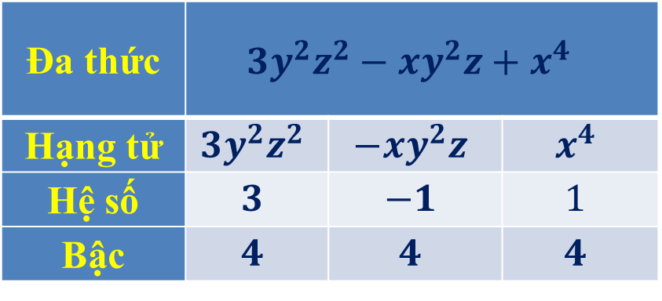
BÀI 2: ĐA THỨC (Tiết 2)
2.
Đa thức thu gọn
Áp dụng kiến thức đã học, hoàn thành Luyện tập 2.
Luyện tập 2
Cho đa thức:
$$N=5y^{2}z^{2}−2xy^{2}z+\frac{1}{3}x^{4}−2y^{2}z^{2}+\frac{2}{3}x^{4}+xy^{2}z$$
b) Xác định hệ số và bậc của từng hạng tử trong dạng thu gọn của N
Đa thức | $3y^{2}z^{2}−xy^{2}z+$ $x^{4}$
Hạng tử | $$3y^{2}z^{2}$$ | $$−xy^{2}z$$ | $$x^{4}$$
Hệ số | $$3$$ | $$−1$$ | $$1$$
Bậc | $$4$$ | $$4$$ | $$4$$
Kết quả

Slide 21

HOẠT ĐỘNG
LUYỆN TẬP

Slide 22


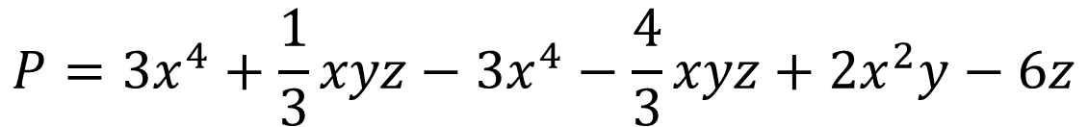
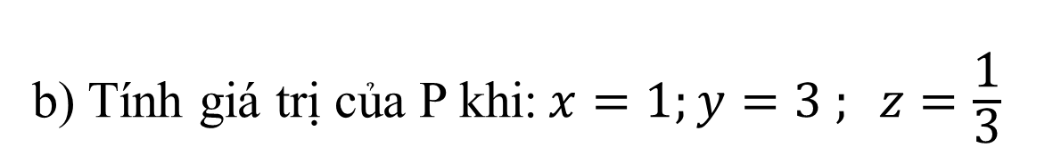
BÀI 2: ĐA THỨC (Tiết 2)
HS tự hoàn thành bài Ví dụ 3.
Ví dụ 3
Cho đa thức:
$$P=3x^{4}+\frac{1}{3}xyz−3x^{4}−\frac{4}{3}xyz+2x^{2}y−6z$$
a) Tìm bậc của đa thức P?
b) Tính giá trị của P khi:$x=1;y=3 ; z=\frac{\text{1}}{\text{3}}$

Slide 23

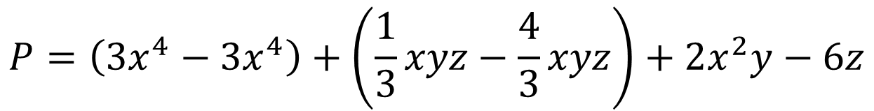
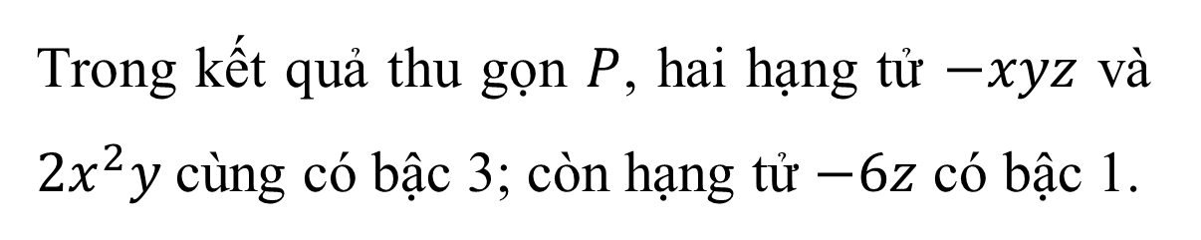
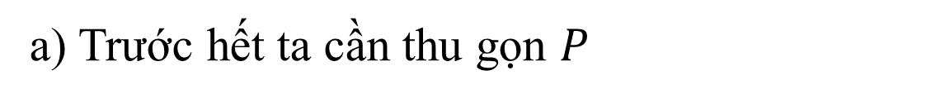
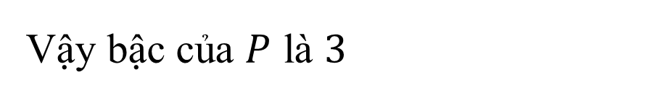
BÀI 2: ĐA THỨC (Tiết 2)
Giải
a) Trước hết ta cần thu gọn $P$
$$P=\left(3x^{4}−3x^{4}\right)+\left(\frac{1}{3}xyz−\frac{4}{3}xyz\right)+2x^{2}y−6z$$
$=−xyz+2x^{2}y−6z$
Trong kết quả thu gọn $P$, hai hạng tử $−xyz$ và $2x^{2}y$cùng có bậc 3; còn hạng tử $−6z$ có bậc 1.
Vậy bậc của $P$ là $3$

Slide 24
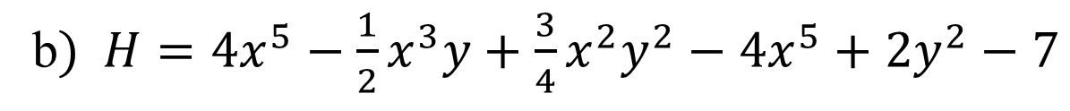
BÀI 2: ĐA THỨC (Tiết 2)
HS tự hoàn thành bài Luyện tập 3
Luyện tập 3
Với mỗi đa thức sau, thu gọn (nếu cần) và tìm bậc của nó.
$$a) Q=5x^{2}−7xy+2,5y^{2}+2x−8,3y+1$$
b$) H=4x^{5}−\frac{1}{2}x^{3}y+\frac{3}{4}x^{2}y^{2}−4x^{5}+2y^{2}−7$

Slide 25
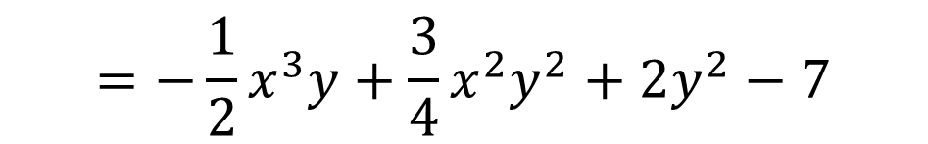
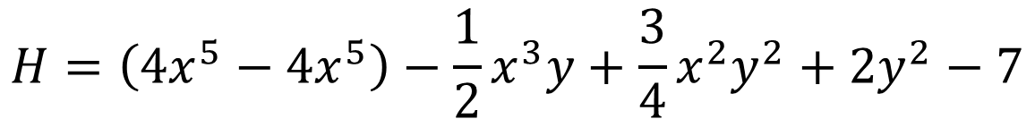
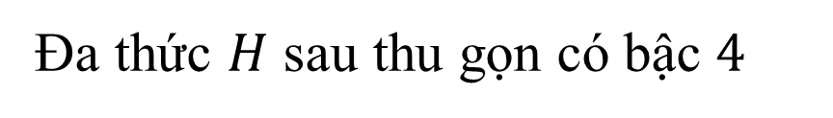
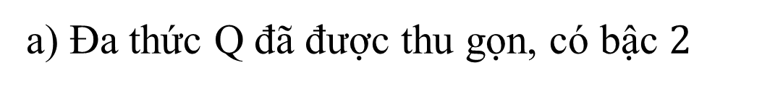
BÀI 2: ĐA THỨC (Tiết 2)
Giải
a) Đa thức Q đã được thu gọn, có bậc $2$
b) Thu gọn đa thức H ta được:
$$H=\left(4x^{5}−4x^{5}\right)−\frac{1}{2}x^{3}y+\frac{3}{4}x^{2}y^{2}+2y^{2}−7$$
$$=−\frac{1}{2}x^{3}y+\frac{3}{4}x^{2}y^{2}+2y^{2}−7$$
Đa thức $H$ sau thu gọn có bậc $4$

Slide 26

HOẠT ĐỘNG
VẬN DỤNG
Notes:
Gợi ý: Đưa ra bài toán thực tế có kèm hướng dẫn ban đầu đối với bài toán để học sinh về nhà tư duy tiếp hoặc giải quyết tại lớp nếu có thời gian.

Slide 27

BÀI 2: ĐA THỨC (Tiết 2)
Vận dụng
Thảo luận, thực hiện Bài $1.10$
Bài $1.10$: Thu gọn đa thức
$$a) 5x^{4}−2x^{3}y+20xy^{3}+6x^{3}y−3x^{2}y^{2}+xy^{3}−y^{4}$$
$$b) 0,6x^{3}+x^{2}z−2,7xy^{2}+0,4x^{3}+1,7xy^{2}$$

Slide 28

BÀI 2: ĐA THỨC (Tiết 2)
Giải
$$a) 5x^{4}+\left(−2x^{3}y+6x^{3}y\right)+\left(20xy^{3}+xy^{3}\right)−3x^{2}y^{2}−y^{4}$$
.
$$=5x^{4}+4x^{3}y+21xy^{3}−3x^{2}y^{2}−y^{4}$$
$$b)\left(0,6x^{3}+0,4x^{3}\right)+x^{2}z+\left(−2,7xy^{2}+1,7xy^{2}\right)$$
$$=x^{3}+x^{2}z−xy^{2}$$

Slide 29
Trò chơi “BIỆT ĐỘI CỨU HỎA”

Slide 30


BIỆT ĐỘI CỨU HỎA

Slide 31
Luật chơi – Cách chơi
Có mội ngôi nhà trong thành phố bị cháy. Hãy dập tắt đám cháy bằng cách giơ tay nhanh nhất để chọn hình ảnh tương ứng với các bước cứu hỏa và vượt qua các câu hỏi được đưa ra.

Slide 32



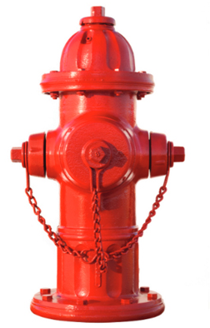




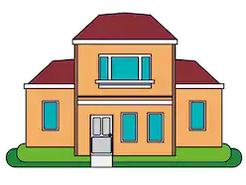





Exit

Slide 33



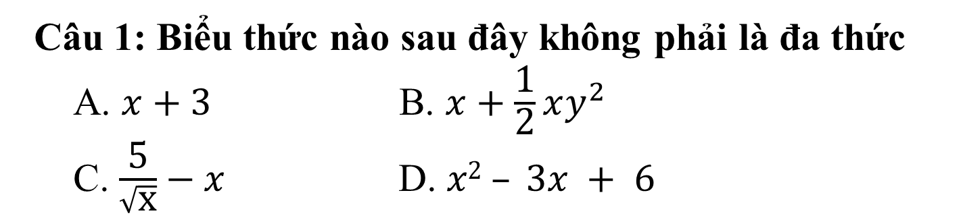
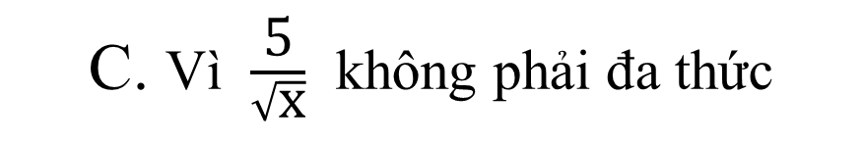
Câu 1: Biểu thức nào sau đây không phải là đa thức
A. $x+3$ B. $x+\frac{\text{1}}{\text{2}}xy^{2}$
C. $\frac{\text{5}}{\sqrt{\text{x}}}−x$D. $x2 – 3x + 6$
C. Vì $\frac{\text{5}}{\sqrt{\text{x}}}$ không phải đa thức

Slide 34



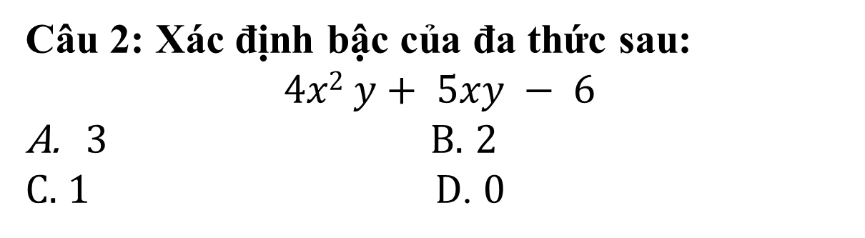
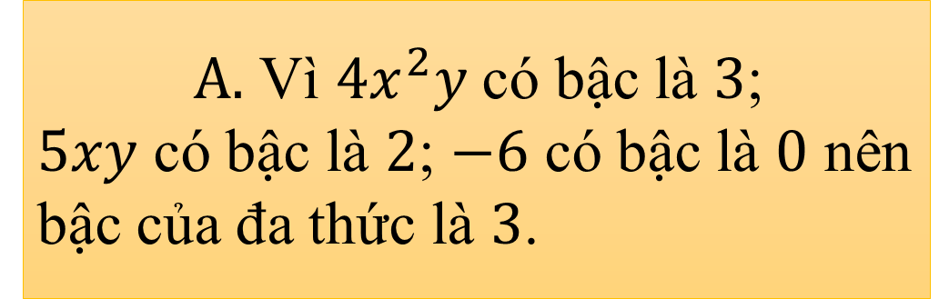
Câu 2: Xác định bậc của đa thức sau:
$$4x2 y+ 5xy − 6$$
$3$ B. $2$
C. $1$ D. $0$
A. Vì $4x^{2}y$ có bậc là $3$;
$5xy$ có bậc là $2$; $−6$ có bậc là $0$ nên bậc của đa thức là $3$.

Slide 35

Câu 3: Đa thức nào sau là đa thức thu gọn
$6x^{3}y−4x^{2}−12x^{3}y$+3
$2x^{2}−3xy+5$
$0,6x^{3}+x^{2}z−0,4x^{3}+1,7xy^{2}$
D. $x^{4}−5x^{2}y^{2}−x^{4}+3$
B. Vì không có đơn thức nào đồng dạng.

Slide 36


Câu 4: Thu gọn đa thức
$x^{4}−3x^{2}y^{2}+3xy^{2}−x^{4}+1$ được:
A. $3x^{2}y^{2}+3xy^{2}+1$
B. ${2x}^{4}−3x^{2}y^{2}+3xy^{2}+1$
C. $−3x^{2}y^{2}+3xy^{2}+1$
D.$−3x^{2}y^{2}−3xy^{2}+1$
C.
$$x^{4}−3x^{2}y^{2}+3xy^{2}−x^{4}+1$$
$$=\left(x^{4}−x^{4}\right)−3x^{2}y^{2}+3xy^{2}+1$$
$=−3x^{2}y^{2}+3xy^{2}+1$

Slide 37


Câu 5: Giá trị của đa thức $−3x^{2}y^{2}+3xy^{2}+1$
tại $x=−1;y=1$là:
$5$ B. $7$
C. $−7$ D. $−5$
D
Thay $x=−1;y=1$ vào đa thức ta được:
$$−3.{\left(−1\right)}^{2}.1^{2}+3.\left(−1\right).1^{2}+1=−5$$

Slide 38


HƯỚNG DẪN HỌC Ở NHÀ
Ôn tập lại kiến thức bài học
Làm bài tập 1.8; 1.9; 1.11; 1.12 /SGK
Chuẩn bị trước bài “ Phép cộng và phép trừ đa thức”

Slide 39
THE END

